Slide 1
API를 활용한 레시피 검색/공유 앱
1971261 김정석

Slide 2
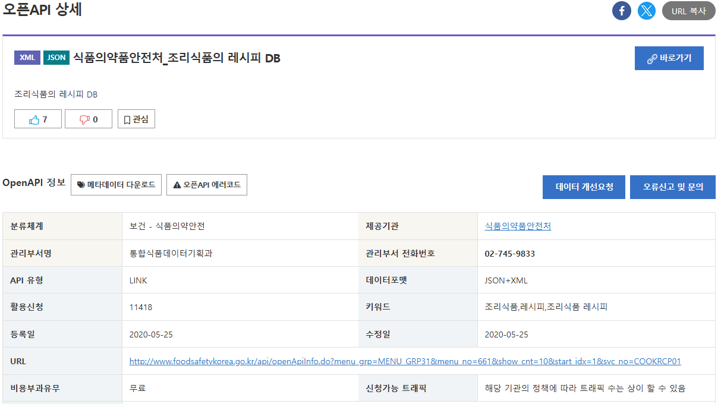
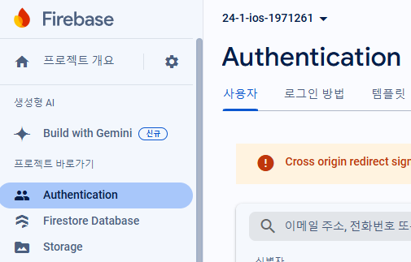
주요 기능
API를 활용한 레시피 검색 기능
조리식품의 레시피 DB API 사용
개인 레시피 저장 및 공유 기능
Firebase Auth, Firestore, Storage

Slide 3
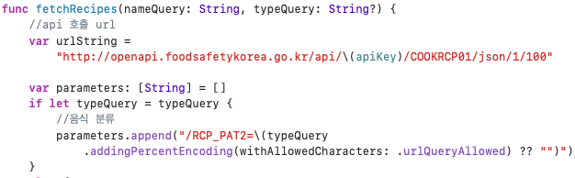
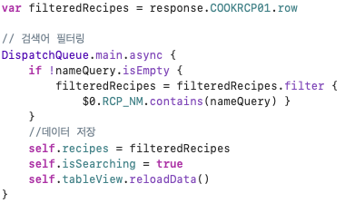
API를 활용한 레시피 검색
API 호출
검색결과를 필터링

Slide 4
감사합니다.

